Slide 1
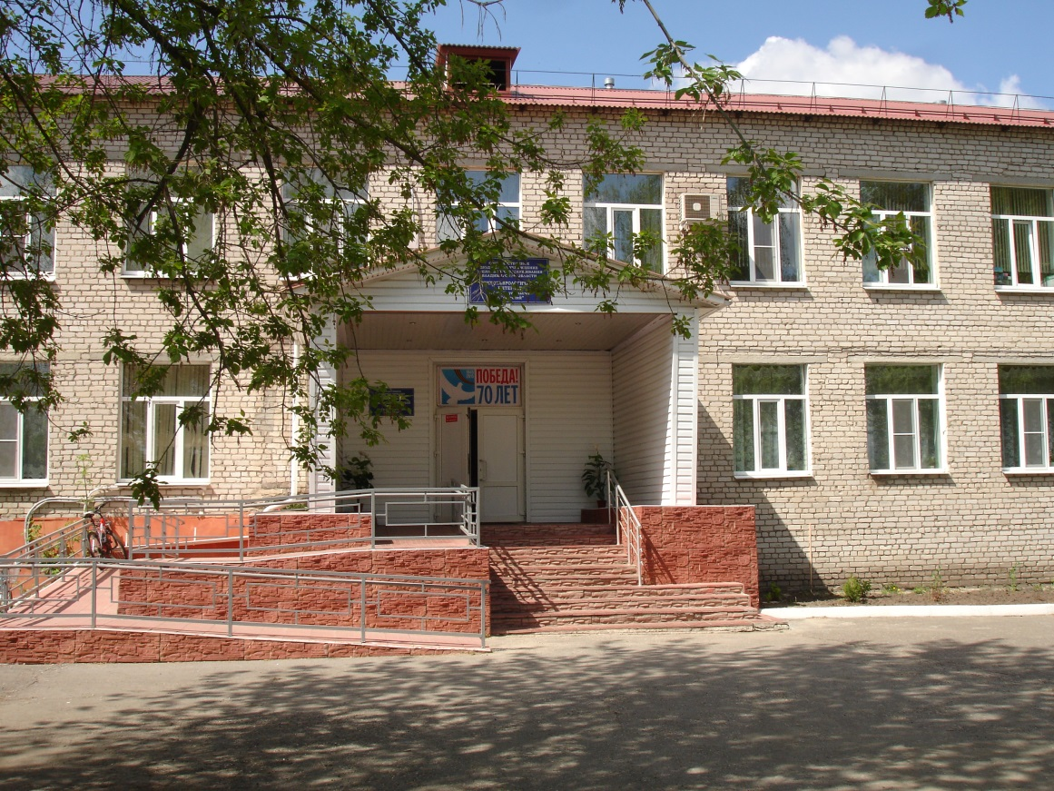
ГБУСОВО «Психоневрологический интернат г. Гусь-Хрустальный,
п. Гусевский»
ИТОГИ РАБОТЫ за 2017 год

Slide 2
Работа коллектива в 2017 году была направлена на чёткое и эффективное исполнение мероприятий, предусмотренных:
майскими указами Президента РФ;
поручениями Президента и Правительства Российской Федерации, Губернатора области;
Федеральным законом №442 «Об основах социального обслуживания населения в Российской Федерации».
государственной программой Владимирской области «Социальная поддержка отдельных категорий граждан во Владимирской области на 2014-2020 годы»;
Планом мероприятий ("дорожной картой") «Повышение эффективности и качества услуг в сфере социального обслуживания населения Владимирской области (2013 - 2018 годы)»;
Планом работы департамента социальной защиты населения администрации области, учреждений социальной защиты населения и учреждений социального обслуживания на 2017 год.

Slide 3
На одной из встреч с общественными организациями Президент Российской Федерации В.В. Путин сказал, что одной из важных сфер деятельности государства является «работа с людьми с ограниченными возможностями и создание необходимых условий, для того чтобы люди могли самовыражаться, самоутверждаться в жизни, чувствовать себя в полном смысле этого слова полноценными людьми».
Одной из наиболее важных задач социальной политики государства является реабилитация людей с ограниченными возможностями здоровья, включая в себя комплекс мер, направленных на обеспечение условий для социальной адаптации, социализации и интеграции их в общество.
Социальная реабилитация особенно актуальна для стационарных учреждений психоневрологического профиля, где инвалиды проживают в отрыве от социально-общественных взаимосвязей.

Slide 4
Социальное обслуживание граждан пожилого возраста и инвалидов в интернате осуществляется на основании Устава и в соответствии с Федеральным законом №442-ФЗ от 28.12.2013г. «Об основах социального обслуживания граждан в Российской Федерации».
В учреждении по состоянию на 01 января 2018 года проживало 93 человека, в том числе:
инвалиды I группы – 20 чел.,
инвалиды II группы – 73 чел.,
мужчин – 52 чел.,
женщин – 41 чел.,
дееспособных – 23 чел.,
недееспособных – 70 чел.
Государственное задание на оказание стационарных социальных услуг выполнено на 100%.

Slide 5
Расходы на содержание учреждения всего за 2017 год составили 37813 тыс. руб. в том числе:
субсидия на выполнение гос.задания – 27712 тыс. руб.
собственные доходы учреждения (плата за стационарное обслуживание) – 9832 тыс. руб.
субсидия на иные цели – 116 тыс. руб.
благотворительные пожертвования – 153 тыс. руб.
средняя стоимость содержания одного человека в день составила – 1161,89 руб.
средняя стоимость питания на одного проживающего в день составила – 148,56 руб.
средний расход лекарственных средств на одного человека в день составил – 14,56 руб.
средняя стоимость мягкого инвентаря на одного человека в день – 33,83 руб.
В полном объеме выполнены мероприятия по подготовке учреждения к работе в зимних условиях.

Slide 6
Деятельность учреждения в 2017 году была направлена на достижение целевых показателей, определенных Указами президента РФ от 07.05.2013 г. №597, постановлением администрации Владимирской области от 07.05.2014 г. №464 утвержденным планом мероприятий («Дорожная карта»).
В рамках реализации «Дорожной карты» повышена средняя зарплата труда медицинским работникам:
средний медицинский персонал – 22179,7 руб.
помощники по уходу– 19492,3 руб.
Средняя зарплата персонала по учреждению в 2017 году составила 20623 руб. (125% к 2016 году)

Slide 7
Улучшение качества обслуживания
С целью улучшения качества обслуживания клиентов
в 2017 году прошли:
повышение квалификации – 18 чел.,
переподготовку – 3 чел.,
приняли участие в профессиональном конкурсе мастерства – 1 чел.

Slide 8
Улучшение качества обслуживания
Во исполнение Федерального закона №442-ФЗ и закона Владимирской области №86-ОЗ получателям социальных услуг с учётом индивидуальных потребностей предоставлялись следующие виды услуг в стационарной форме:
Социально-бытовые;
Социально-медицинские;
Социально-психологические;
Социально-педагогические;
Социально-трудовые;
Социально-правовые;
Услуги в целях повышения коммуникативного потенциала получателей социальных услуг, имеющих ограничения жизнедеятельности.

Slide 9
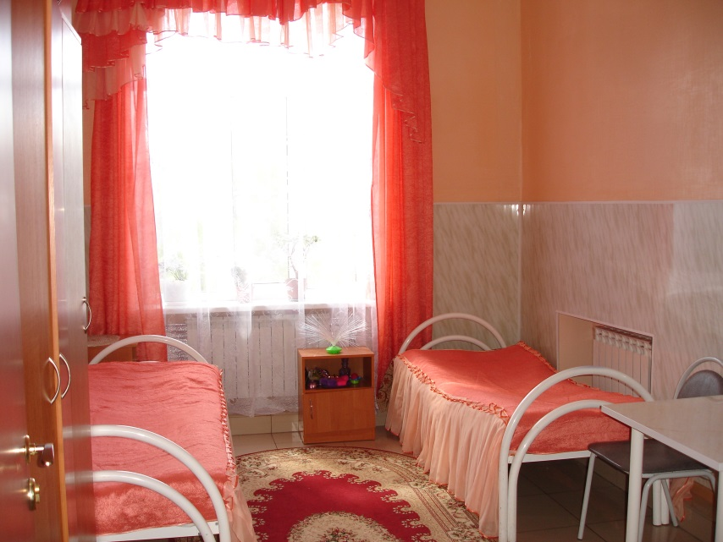
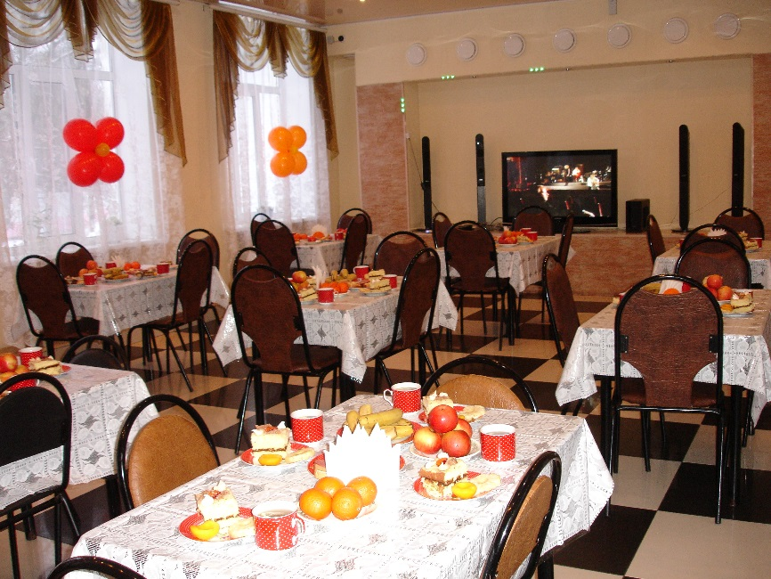
Социально-бытовые услуги
В плане социально-бытовых услуг все помещения соответствуют санитарно-гигиеническим и противопожарным требованиям, площадь на 1 человека – 4 кв. м. Получатели социальных услуг обеспечены мебелью и мягким инвентарем.

Slide 10
Социально-бытовые услуги (организация горячего питания)
Организация горячего питания проводилась в соответствии с:
Приказом Минздрава РФ от 05.08.2003 г. №330 «О мерах по совершенствованию лечебного питания в лечебно-профилактических учреждениях Российской Федерации»
Постановлением Губернатора области №1010 от 29.09.2014 года «Об утверждении норм питания в организациях социального обслуживания Владимирской области и о внесении изменений в постановление губернатора области от 28.09.2009 г. №803»
Организовано диетическое питание с учетом 7-дневного меню, ежедневно проводится подсчет калорийности блюд.
Осуществляется контроль за качеством продуктов питания, поступающих на склад и пищеблок.

Slide 11
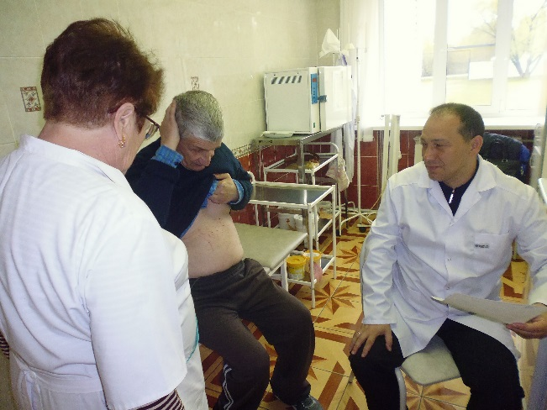
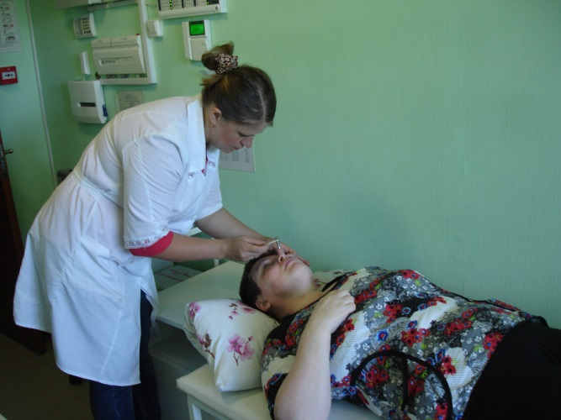
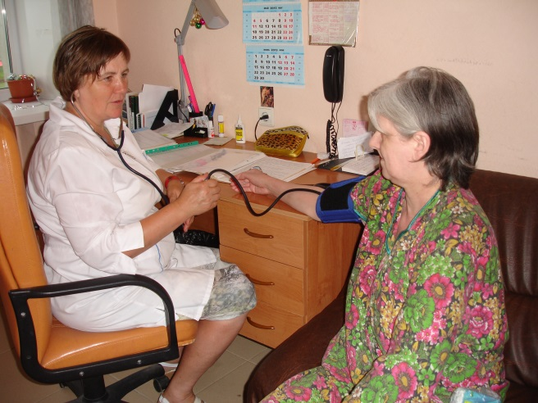
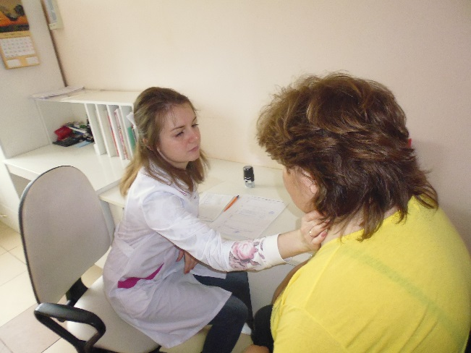
Социально-медицинские услуги
Медицинская деятельность лицензирована.
В истекшем году 93 получателя социальных услуг были осмотрены врачами-специалистами: терапевтом, хирургом, психиатром, ЛОРом, дерматологом, окулистом, стоматологом. Осмотрены 93 человека узкими специалистами: невропатологом, гинекологом, гастроэнтерологом, онкологом, травматологом, фтизиатром, инфекционистом, урологом, ортопедом, кардиологом. С получателями социальных услуг проведены 5 консультации, 28 лекции, 98 бесед и 35 инструктажей по медицинской тематике.

Slide 12
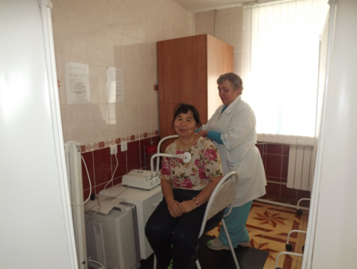
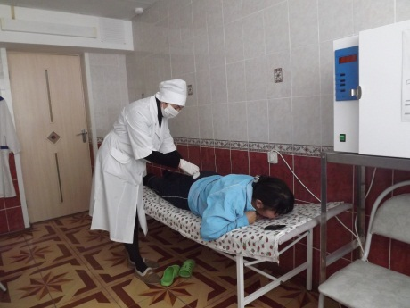
Социально-медицинские услуги
Отпущено медицинских процедур:
Инъекций в/в – 161
Инъекций в/м – 1646
Капельниц – 44
Прививок от гриппа – 91
От гепатита – 2
ЭКГ - 27
Физиопроцедур – 426
Массаж – 719
Оказание стоматологических услуг – 250
Профосмотры стоматологом - 64
Проведено анализов – 700
Диспансеризация – 23
УЗИ - 22

Slide 13
Социально-медицинские услуги
Была продолжена работа по реабилитации инвалидов, созданию доступной среды жизнедеятельности. Индивидуальные программы реабилитации и абилитации имеют 93 человека.
За счет фонда социального страхования в 2017 году получили:
социальный пакет – 76 чел.
абсорбирующее белье, памперсы – 7 чел.
ортопедическую обувь – 37 чел.
корсет – 2 чел.
бандаж – 2 чел.
наколенники – 1 чел.
протез кисти – 1 чел.
перчатки кожаные (зима, лето) – 1 чел.
слуховой аппарат – 1 чел.
прогулочная коляска – 3 чел.
кресло-стул с санитарным оснащением – 2 чел.
трость, костыли – 3 чел.
В школе ухода было организовано обучение родственников и медицинских работников по уходу за тяжелобольными клиентами.

Slide 14
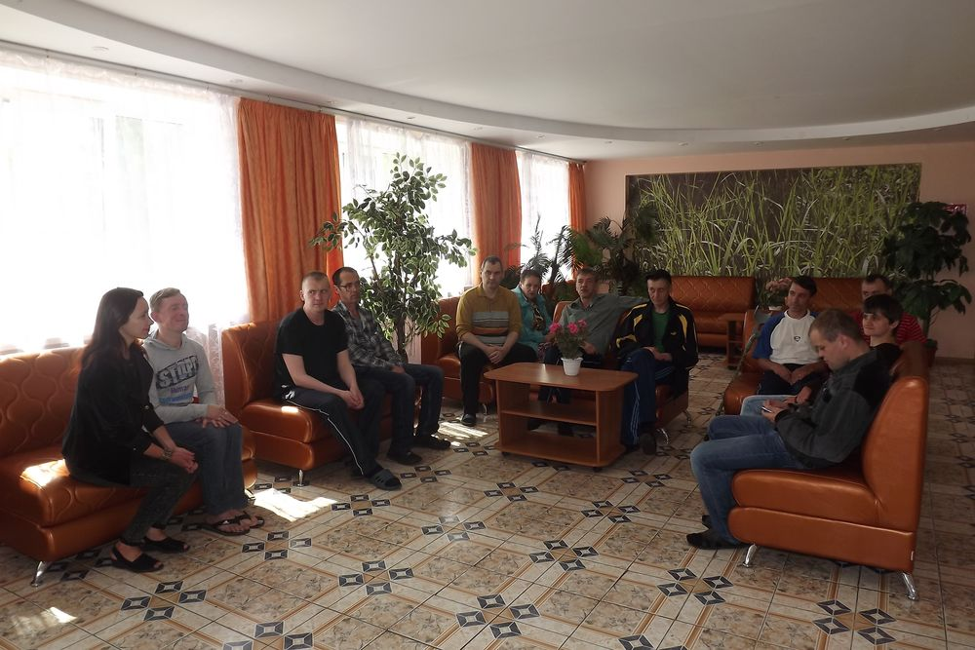
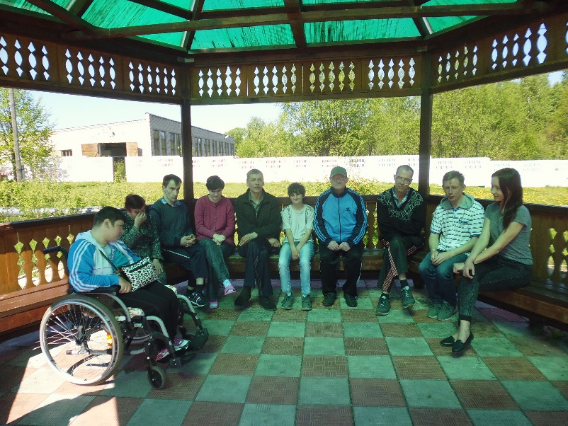
Социально-психологические услуги
Для решения проблем, связанных с социальной и внутриличностной адаптацией была продолжена психокоррекционная и реабилитационная работа. Проведение консультаций (индивидуальных и групповых), бесед, тренингов, арт-терапевтических занятий способствуют оптимальной реализации физического, психического и социального потенциала получателей социальных услуг, социальной адаптации их в обществе.

Slide 15
Социально-психологические услуги
В 2017 году психологической службой интерната были проведены 89 консультаций по профилактике употребления психоактивных веществ (алкоголь, табакокурение, энергетические напитки). В результате за два последних года 23 человек перестали употреблять психоактивные вещества.
Проведены 428 социально-психологических консультаций, связанные с коррекцией психологического состояния и адаптацией в социальной среде. В результате стали более терпимы к соседям по комнате 7 человек, сформированы устойчивые межличностные отношения между получателями социальных услуг разных полов –
9 пар (18 человек).
В результате проводимой психопрофилактической работы стабилизировано эмоциональное состояние и снижен уровень агрессивного поведения проживающих.

Slide 16
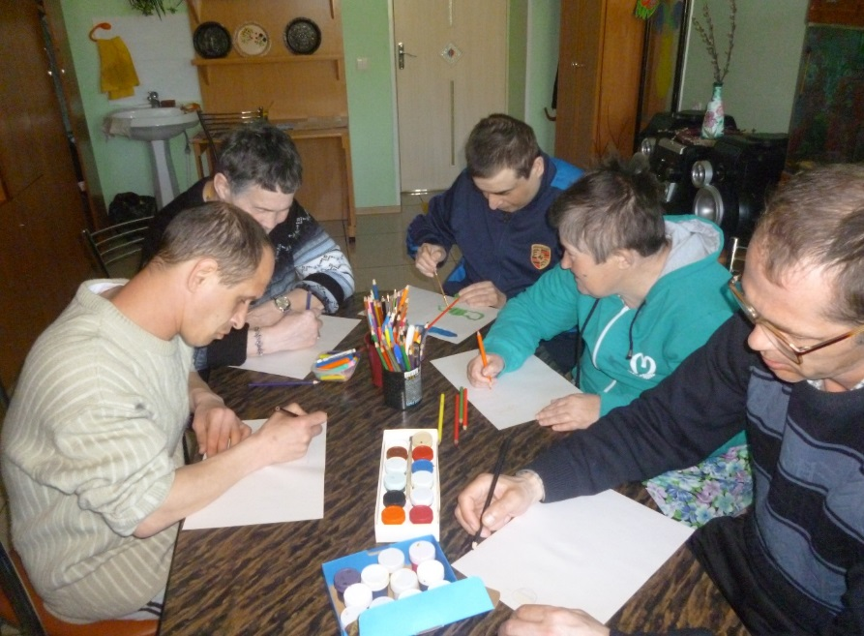
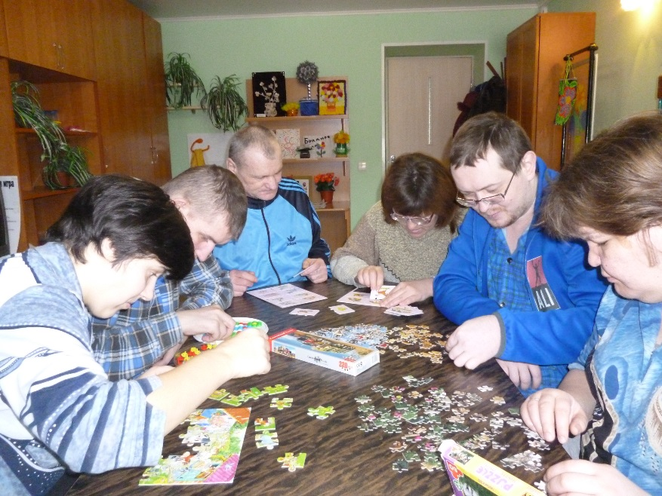
Социально-психологические услуги
Для оценки эффективности проводимых занятий используются методики:
«Самочувствие, активность, настроение» (САН)
Метод экспертных оценок, который позволяет проследить социальную активность, эмоциональное состояние, враждебность, общительность.
Психологическая игра «Цвет дня» для оценки эмоционального состояния проживающих до и после проводимых мероприятий.
Структурированная беседа.
Тест прогрессивная матрица Ровена.
Методика «Незавершенные предложения»
Тест «Дом-дерево-человек» и другие.

Slide 17
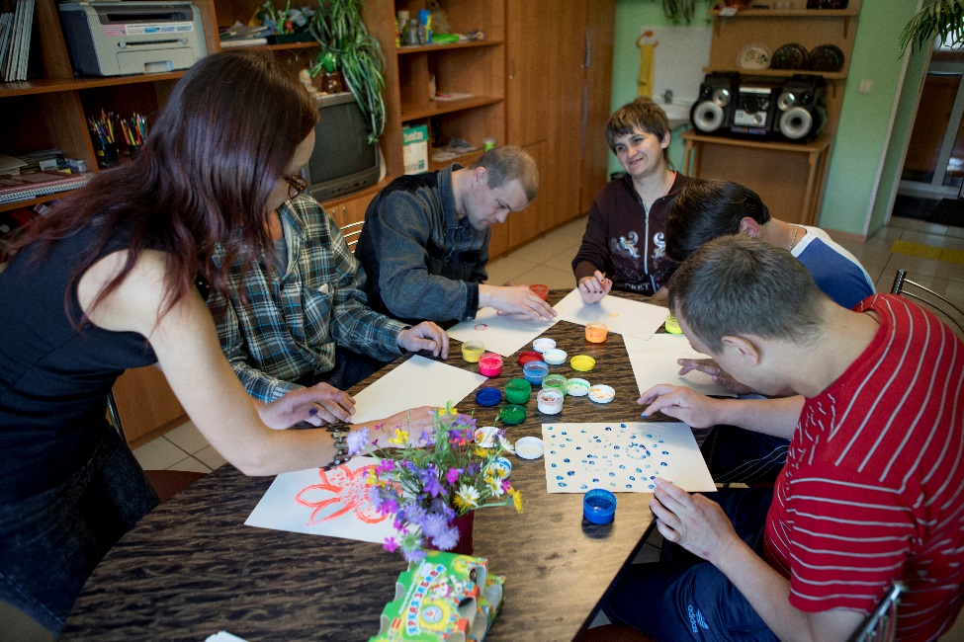
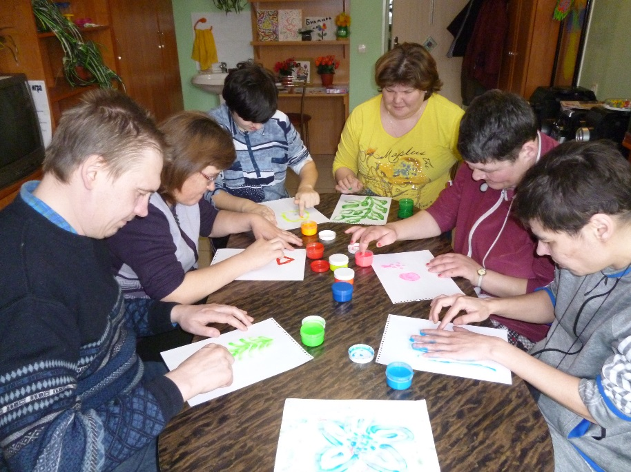
Социально-психологические услуги
Были проведены 67 групповых тренингов с использованием арт-терапевтических методов социальной реабилитации. В результате 32 человека овладели техниками нестандартного рисования и техниками арт-терапии.

Slide 18
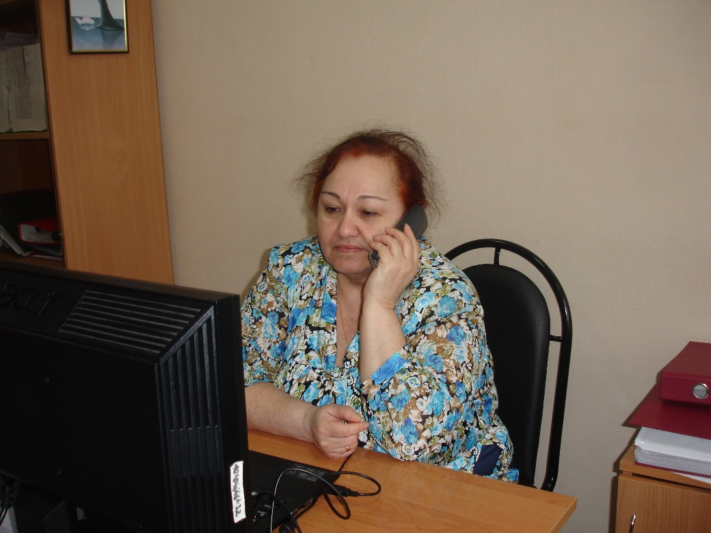
Социально-психологические услуги
По телефону доверия поступили звонки по вопросам оказания социальных услуг и оформления в интернат:
от родственников – 182,
от граждан – 43,
от проживающих - 46

Slide 19
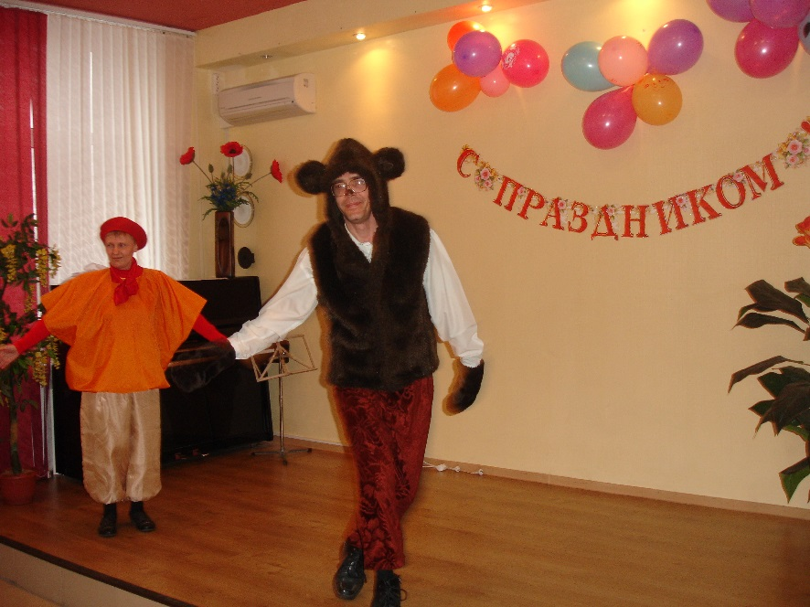
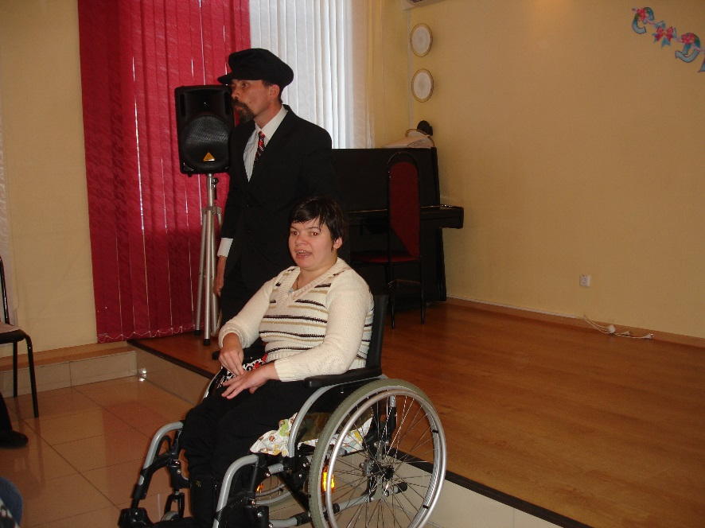
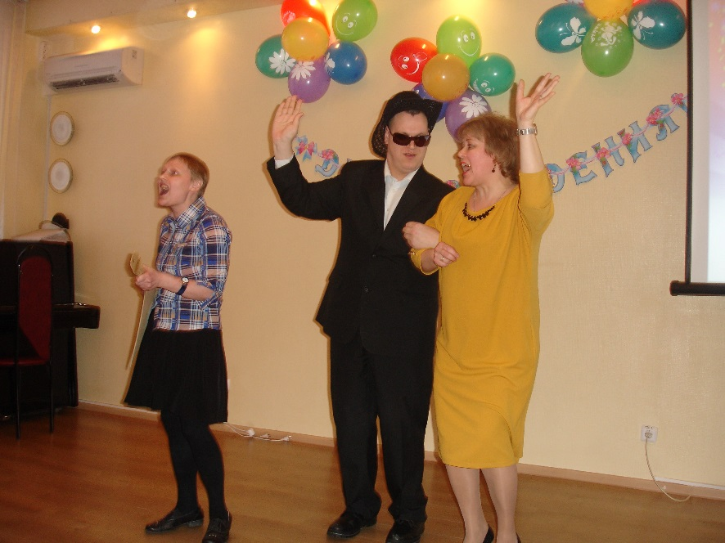
Социально-психологические услуги
Под руководством специалистов были проведены 152 психокоррекционных занятий по снятию агрессивного состояния проживающих. Все получатели социальных услуг посещают культурно-массовые мероприятия и активно в них участвуют.

Slide 20
Социально-психологические услуги
В целях улучшения комфортных условий проживания проводится мониторинг качества и доступности услуг.
Анкетирование позволяет определить состояние оказания услуг, проанализировать качество их предоставления с точки зрения пользователей и выявить характер отношений, складывающихся между сотрудниками и проживающими.

Slide 21
Общие результаты мониторинга
По результатам социологического исследования
«Мониторинг оказания социальных услуг», проведенного нашей социальной службой, выявлена степень удовлетворенности проживающих качеством оказываемых услуг по итогам 2017 года.
№ п/п | Вид услуг | Степень удовлетворенности в %
1 | Медицинские услуги | 98
2 | Организация питания | 97
3 | Бытовые условия | 99
4 | Организация досуга | 97
5 | Чувство личной (физической) безопасности | 95

Slide 22
Социально-педагогические услуги
В плане реализации социально-педагогических услуг проводилось обучение практическим навыкам самообслуживания, восстановление личностного и социального статуса, социально-педагогическая коррекция. Применяемые в учреждении инновационные технологии, методы и формы работы достаточно разнообразны.

Slide 23
Социально-педагогические услуги
Наиболее эффективными являются арт-терапевтические методы, позволяющие затрагивать как сознательные, так и бессознательные сферы психической деятельности человека, повышающие жизненный тонус, физическую и психическую активность, способствующие улучшению эмоционального состояния.
Для организации досуга открыты: актовый зал, библиотека, швейная мастерская, бильярдная комната, комната психологической разгрузки, спортивный зал.
В учреждении работают 7 мини-клубов и 8 кружков.

Slide 24
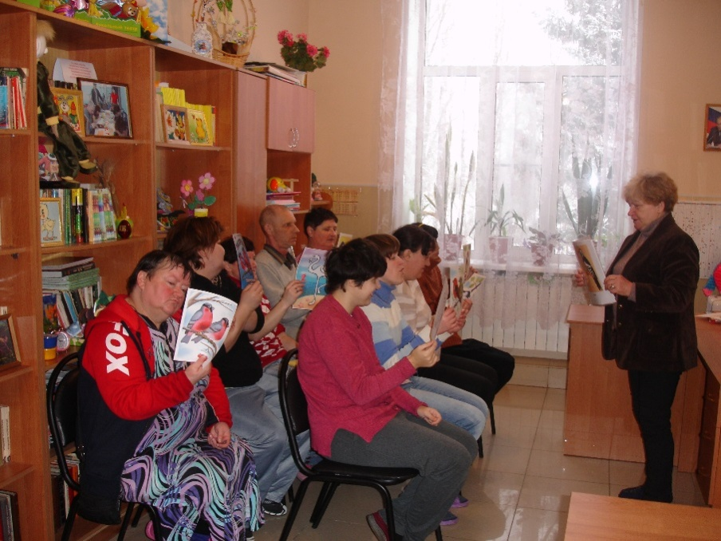
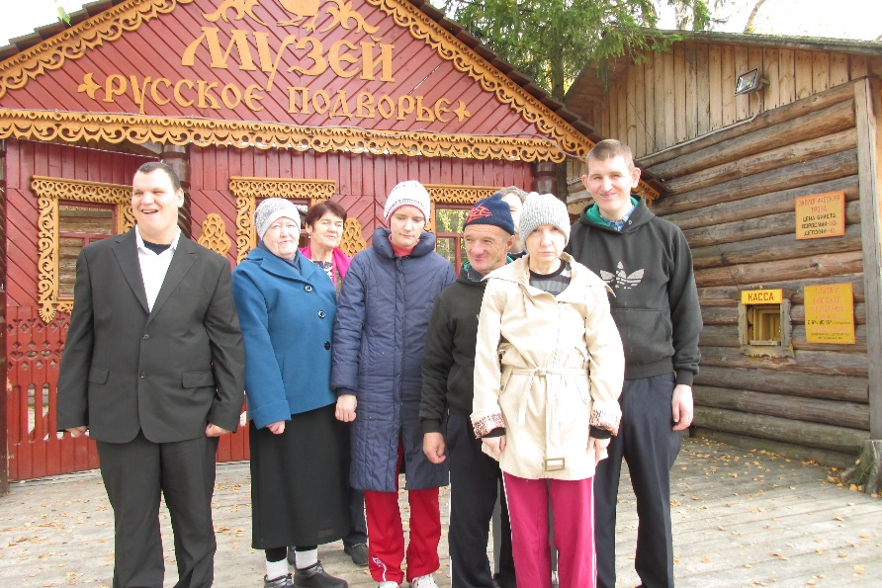
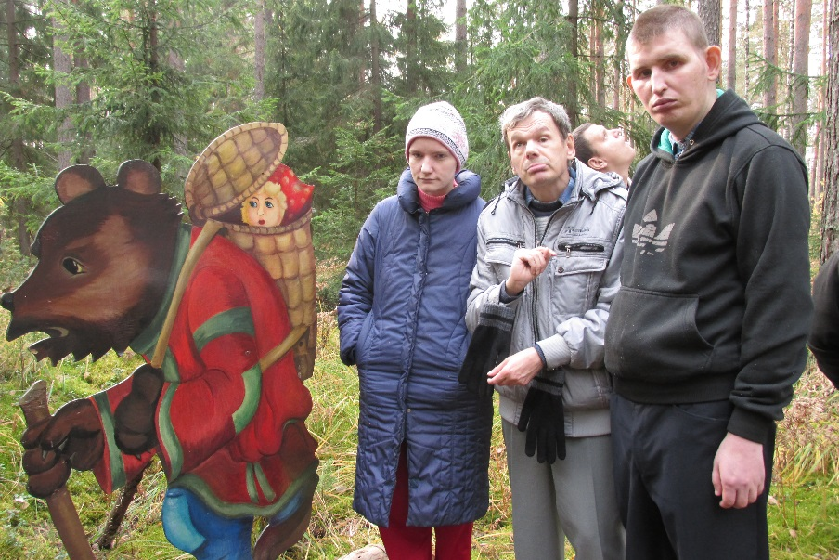
Организация досуга
Клуб «Мы познаем мир»,

Slide 25
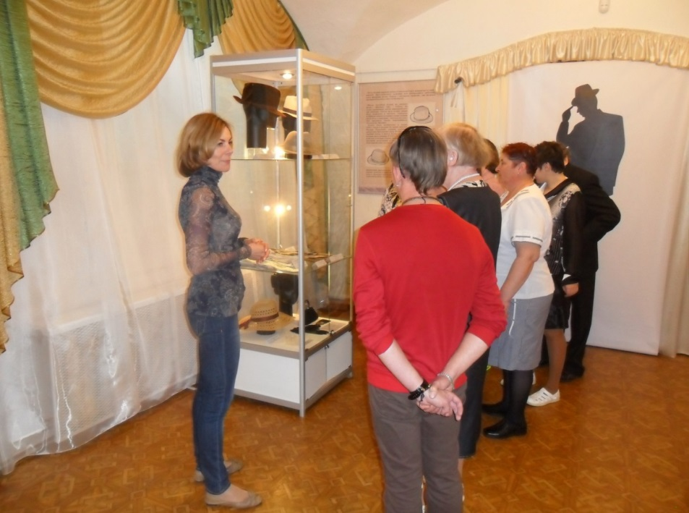
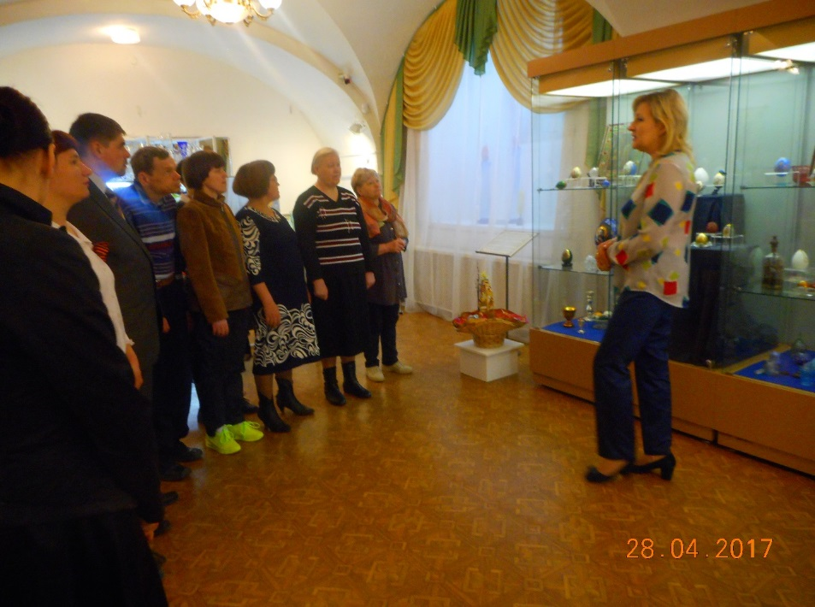
Организация досуга
Его участники посещают музеи города и района, узнают для себя много нового и интересного
Музей хрусталя и выставочный зал

Slide 26
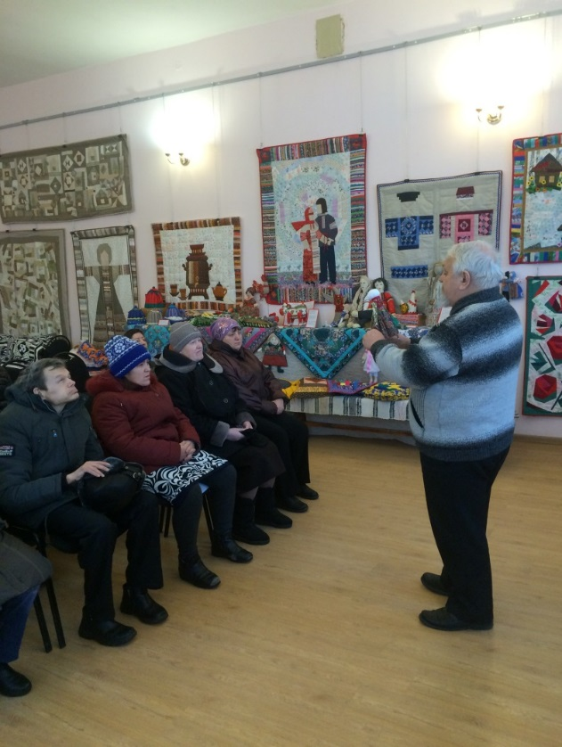
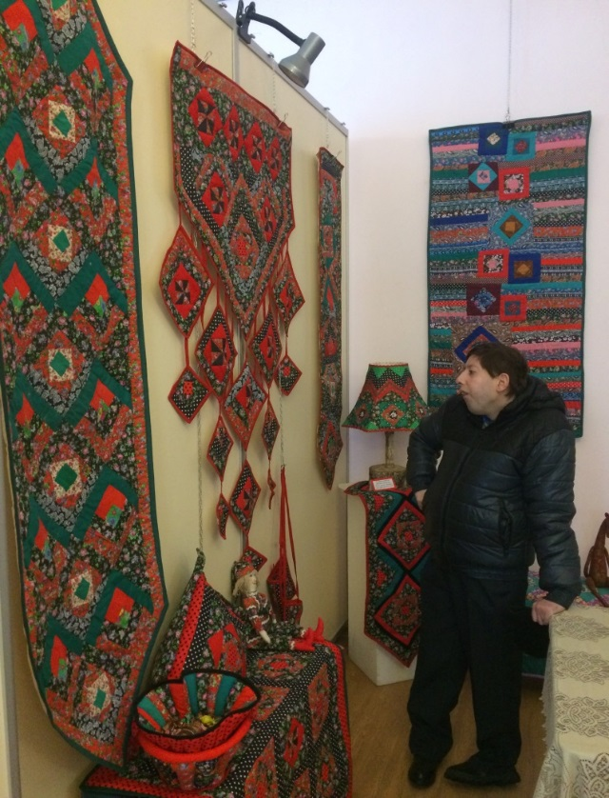
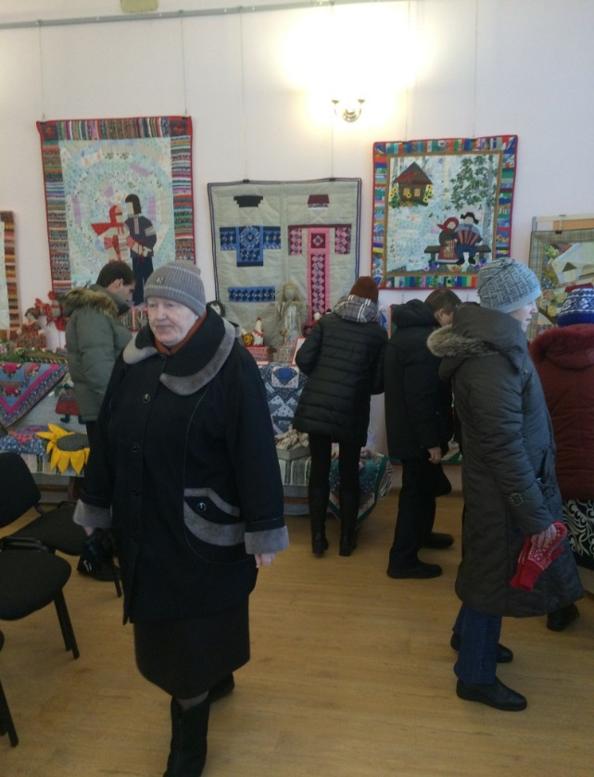
Организация досуга
Историко-Художественный музей

Slide 27
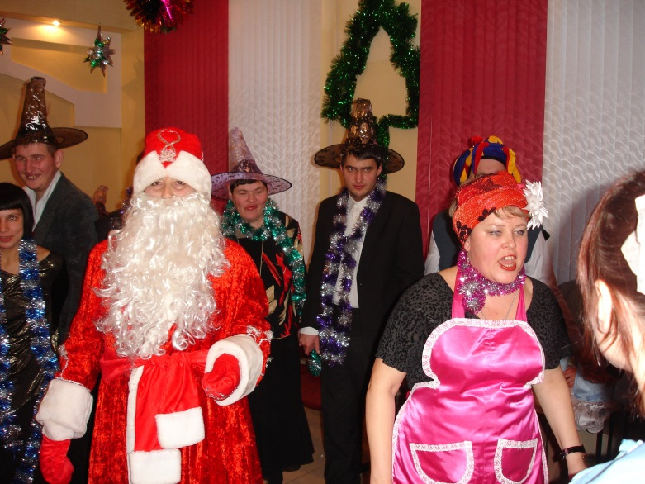
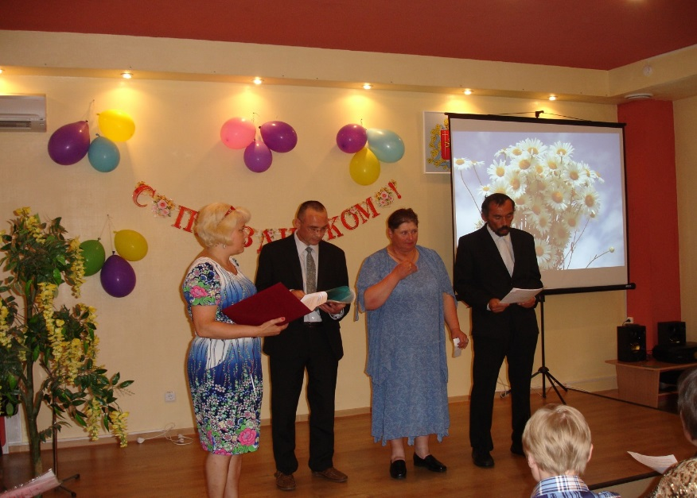
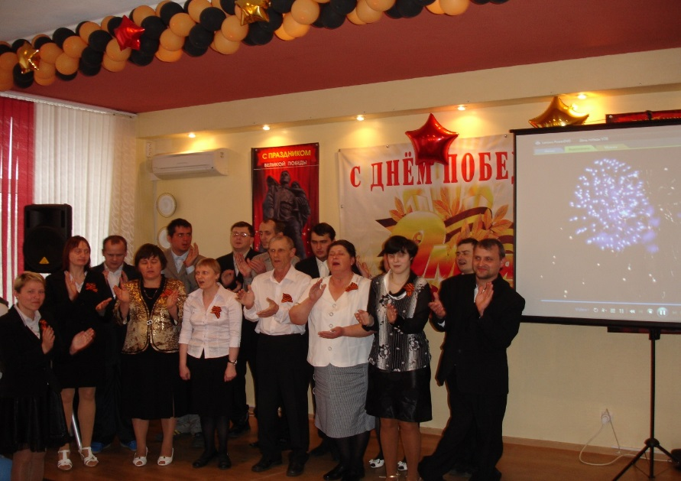
Организация досуга
Клуб «Художественной самодеятельности», участники которого готовят концерты ко всем знаменательным датам.

Slide 28
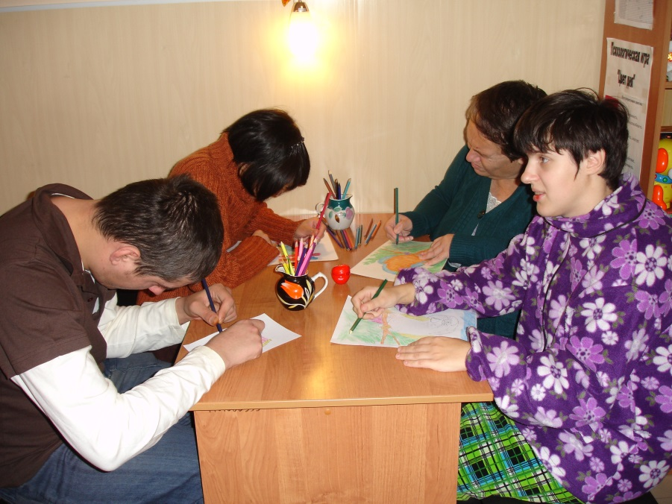
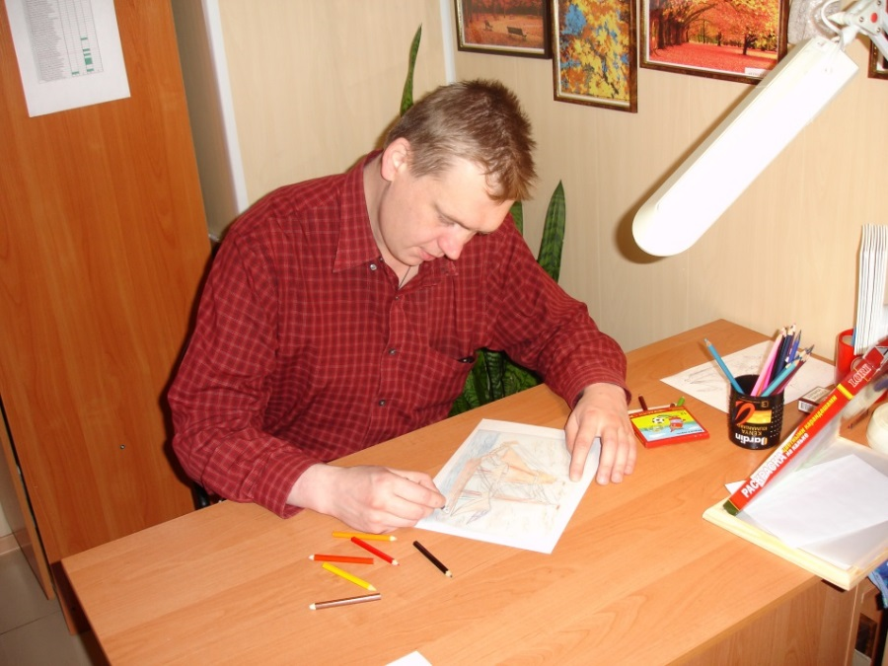
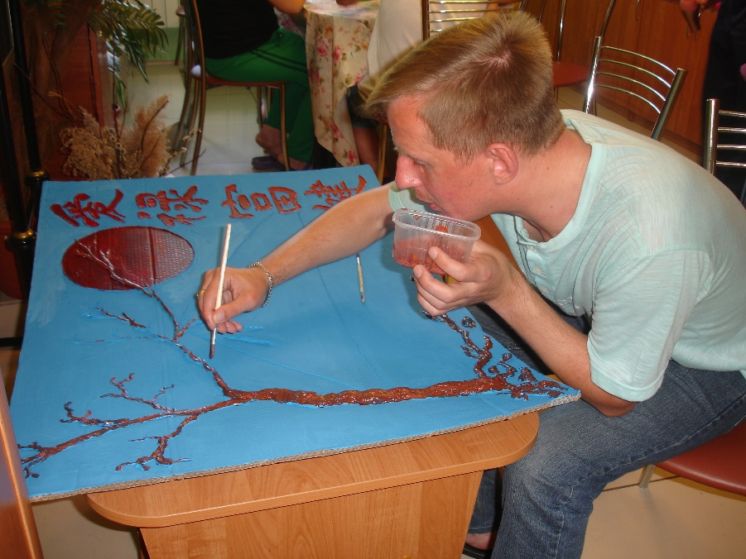
Организация досуга
«Клуб художественного творчества», где проживающие могут найти свое творческое самовыражение, исходя из своих интересов.

Slide 29
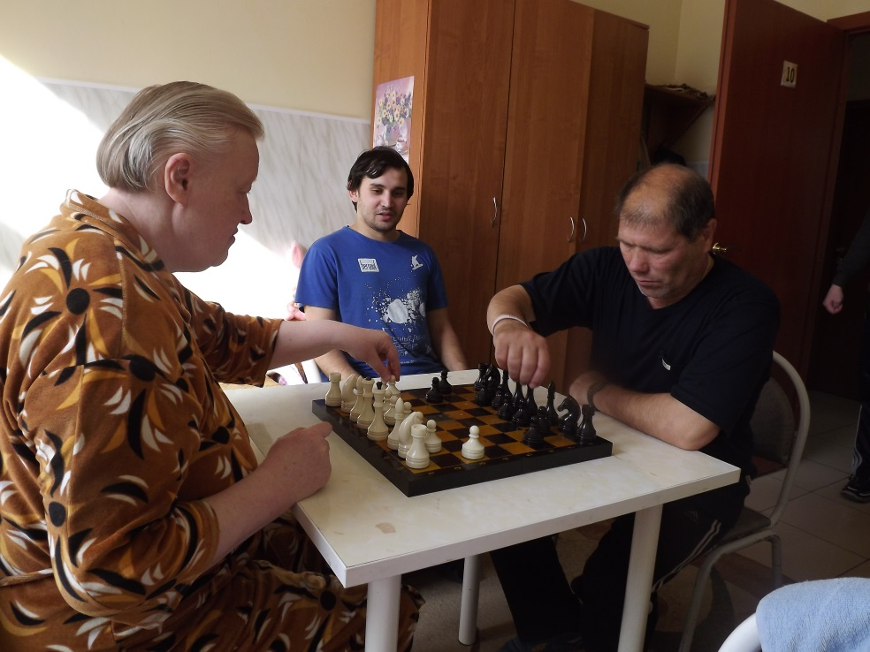
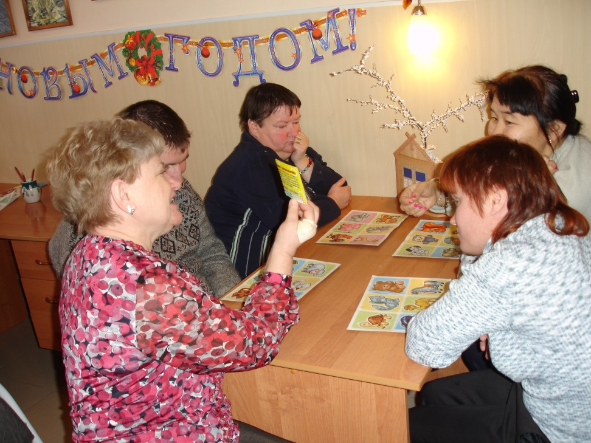
Организация досуга
«Клуб любителей настольных игр» дает возможность научиться играть в шашки, шахматы, домино, собирать пазлы.

Slide 30
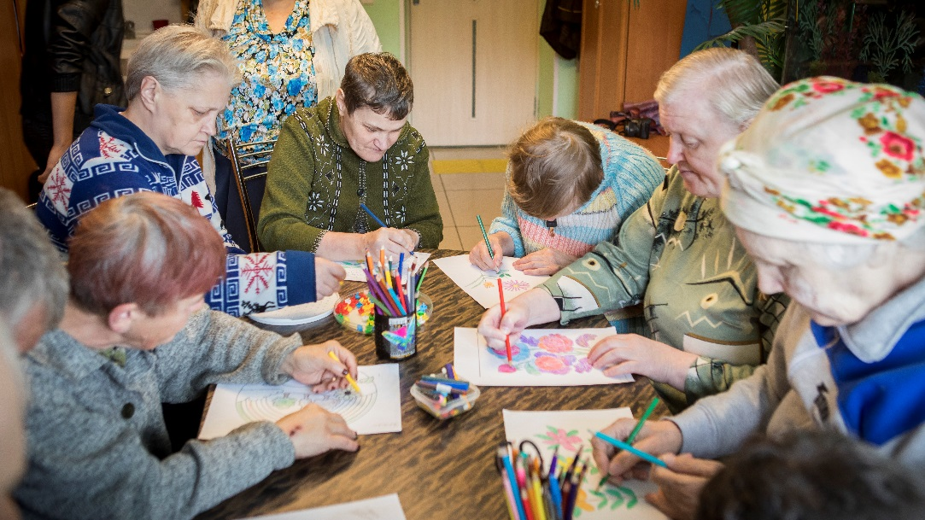
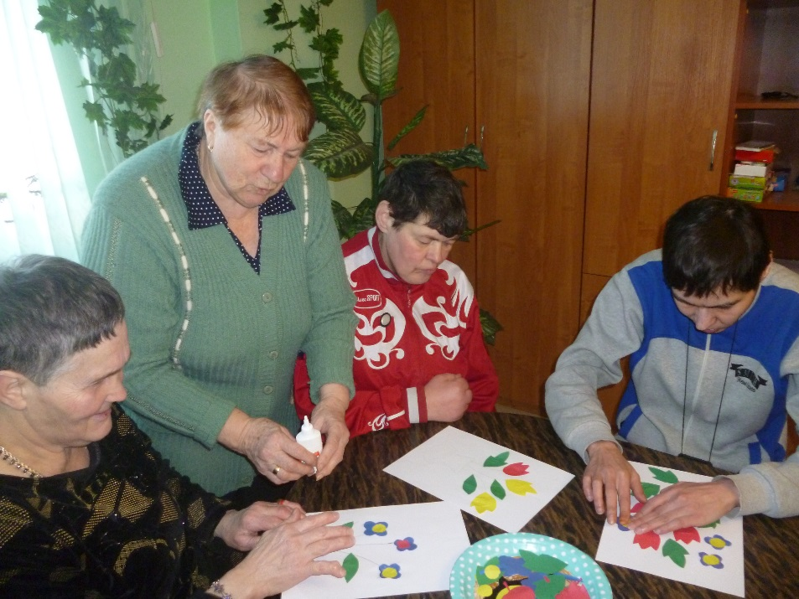
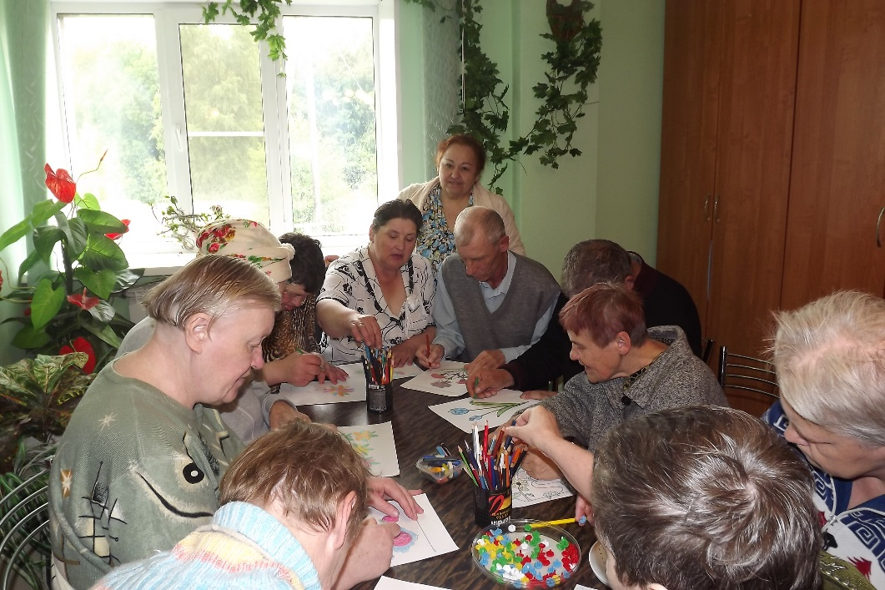
Организация досуга
Клуб «Нам за 50…» объединяет людей пожилого возраста, которые имеют возможность интересно проводить время за любимыми занятиями и весело отдыхать.

Slide 31
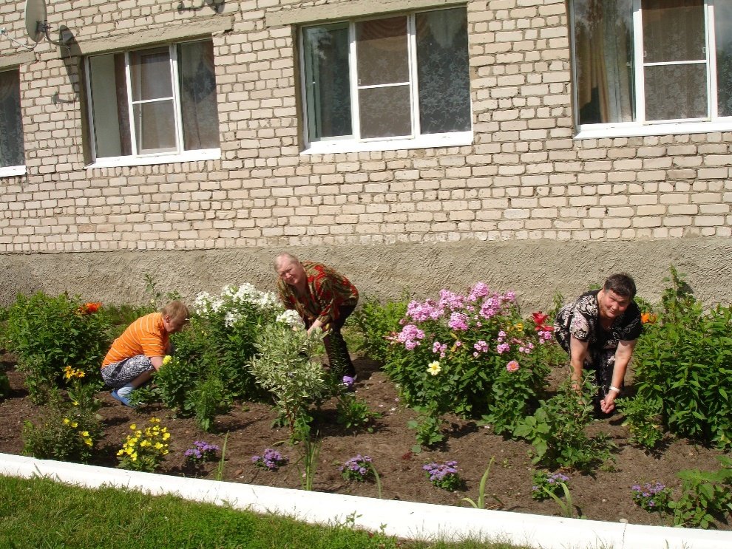
Организация досуга
Клуб «Цветоводство», проживающие с большой любовью ухаживают за посаженными овощами и цветочными клумбами.

Slide 32
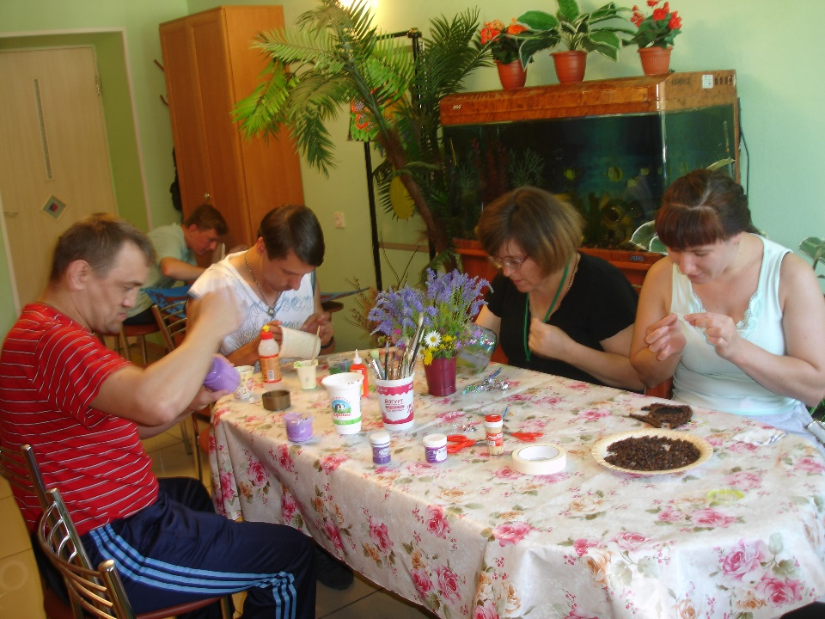
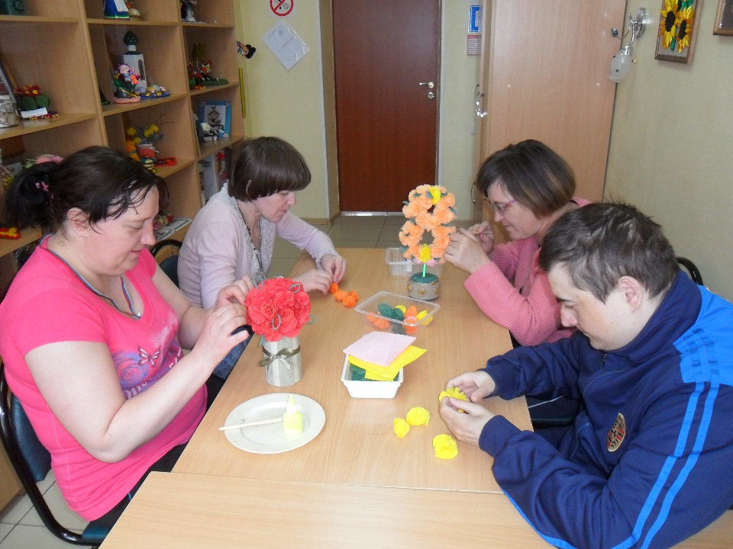
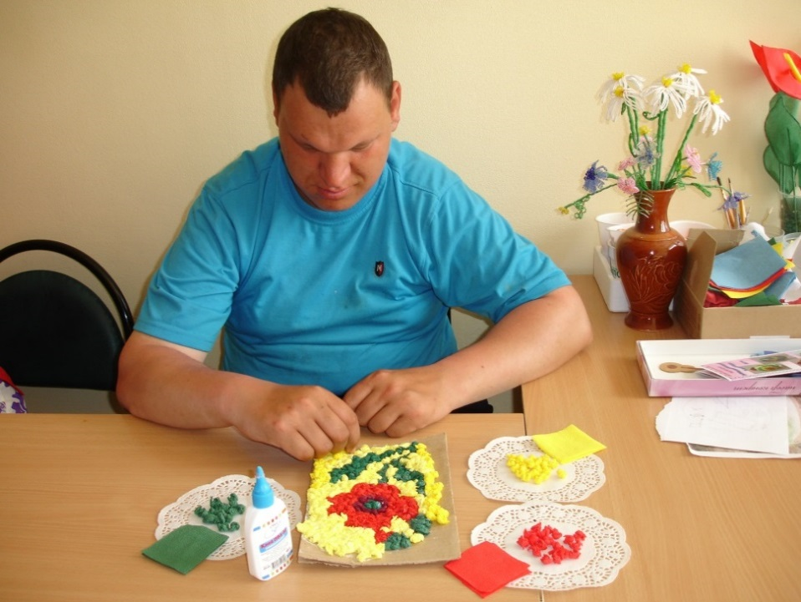
Организация досуга
Клуб «Умелые руки» на занятиях развиваются познавательные способности, речь, мелкая моторика рук.

Slide 33
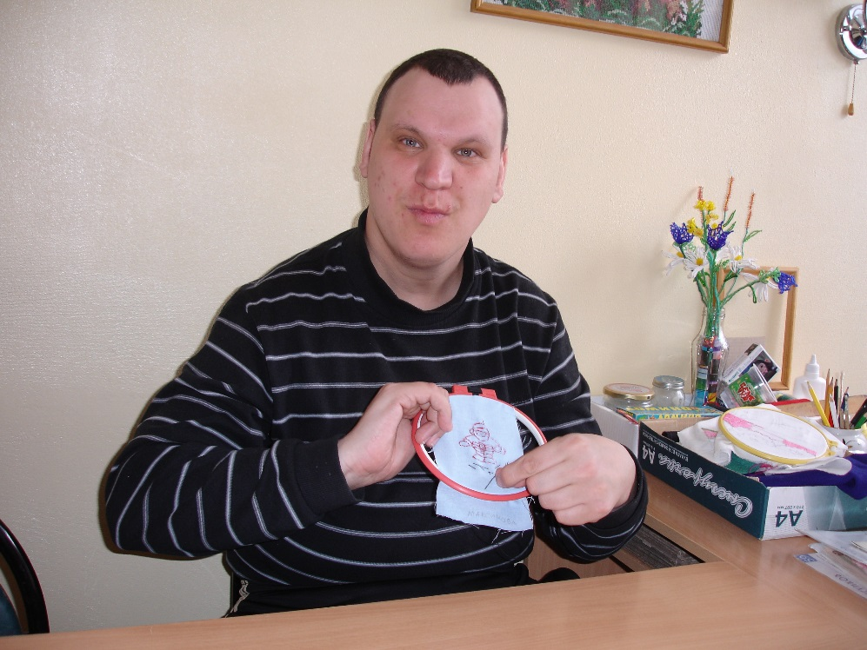
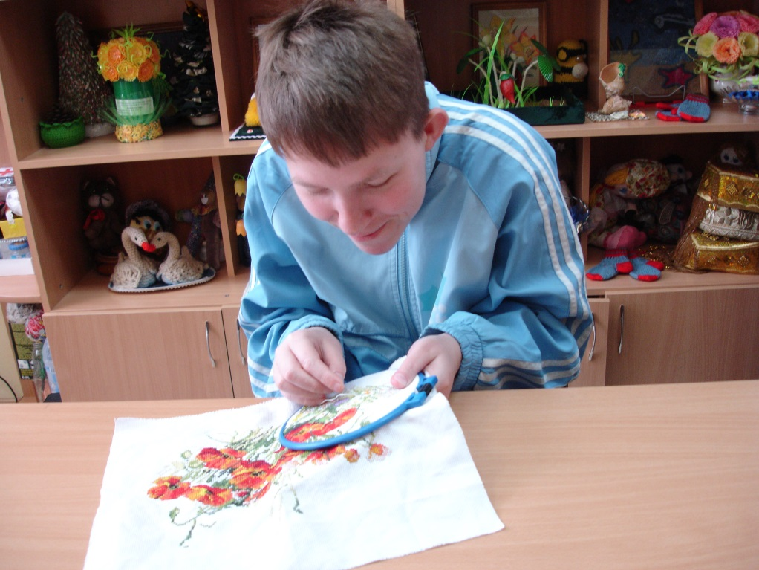
Организация досуга
В кружках по интересам проживающие занимаются шитьём, вязанием, вышиванием;

Slide 34
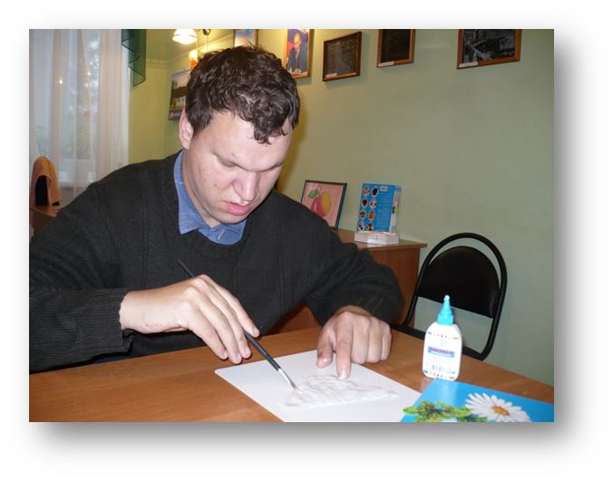
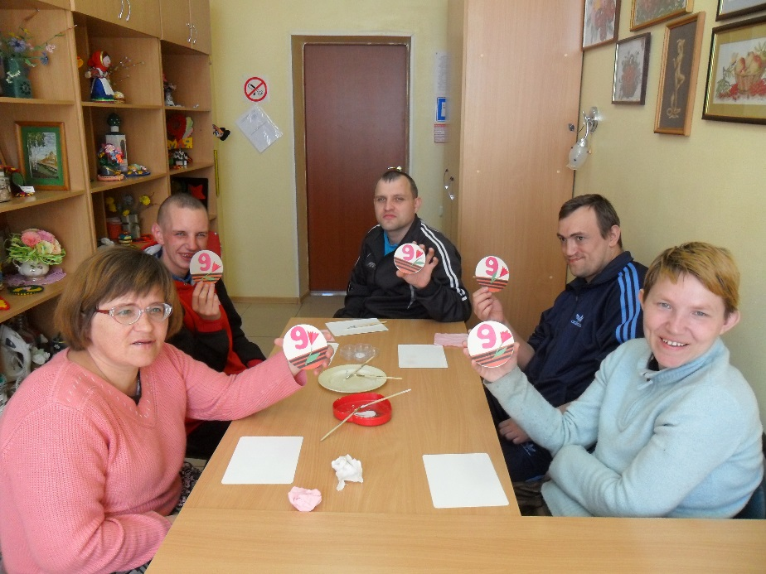
Организация досуга
бисероплетением и аппликацией;

Slide 35
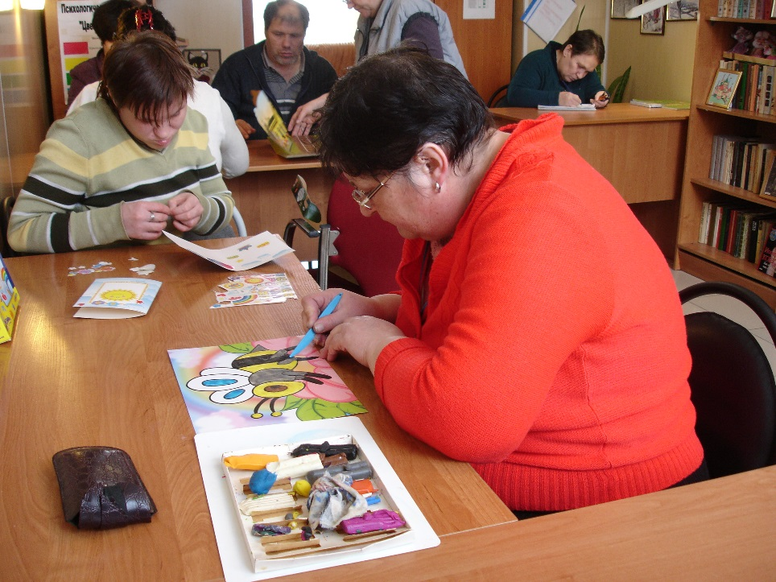
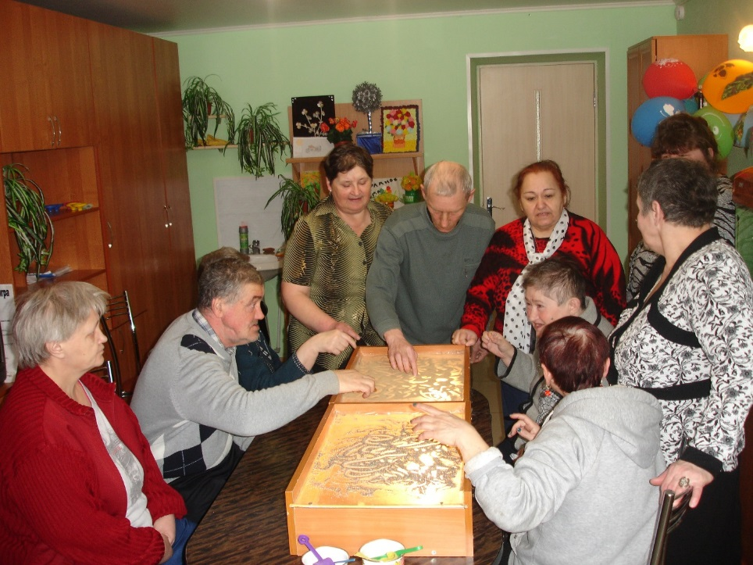
Организация досуга
пескотерапией и пластилинографией;

Slide 36
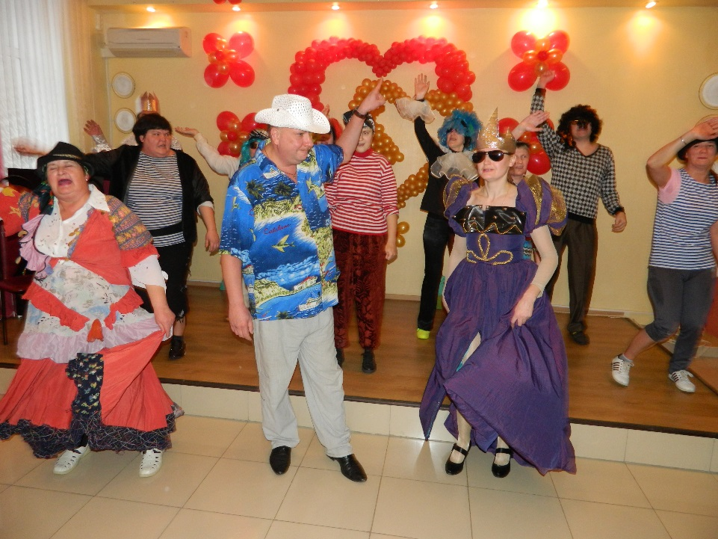
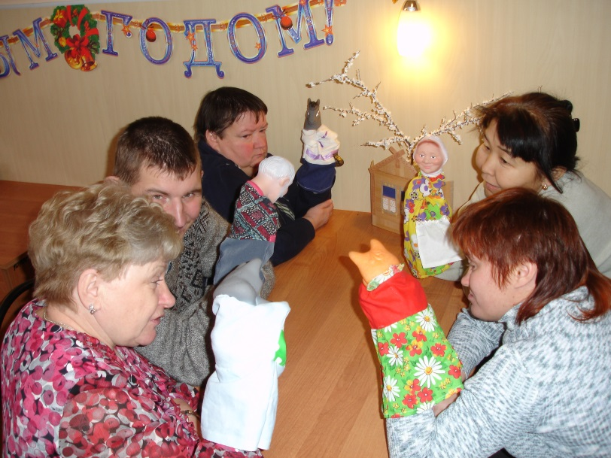
Организация досуга
театрализованной игрой.

Slide 37
Организация досуга
Продолжено обучение проживающих первичным навыкам компьютерной грамотности, используются web-камеры для общения в Skype, пользуются сетью Интернет для получения дополнительных знаний.

Slide 38
По итогам кружковый занятий проводятся выставки творческих работ.

Slide 39
По итогам проведения развивающих занятий научились:
вычислительным операциям – 22 человека;
изучили алфавит – 10 человек;
ролевой игре в настольном театре – 17 человек;
выполнять аппликацию – 23 человека;
раскрашивать картинки с правильным подбором цветов – 40 человек;
читать книги с последующим пересказыванием прочитанного – 12 человек;
участвуют в изобразительной деятельности используя различный
изо-материал – 31 человек;
Участвуют в уходе за цветочными клумбами, комнатными цветами – 46 человек.
По итогам проведения комплексной реабилитации была проведена оценка деятельности проживающих 91% – принимают активное участие во всех проводимых мероприятиях.

Slide 40
Спортивная реабилитация
Особое внимание в интернате уделяется спортивной реабилитации. По показателям физического развития получатели социальных услуг разделены на 5 групп: основную, физкультурную, специальную, тяжелую, группу с ДЦП. Для каждой из групп разработаны специальные спортивные программы. Спортсмены разных групп являются участниками соревнований по разным видам спорта.

Slide 41
Спортивная реабилитация
В 2017 году было организовано первенство интерната по 14 видам спорта: лыжные гонки, коньки, настольные игры, волейбол, пионербол, баскетбол, дартс, кегли, легкая атлетика, роликовые коньки, шашки, скандинавская ходьба и другие, в которых приняли участие 87 человек.

Slide 42
Спортивная реабилитация
Спортсмены интерната приняли активное участие в городских спортивных соревнованиях:
лыжные гонки («Лыжня России-2017»),
коньки,
скандинавская ходьба,
весенний и осенний кросс,
волейбол,
День физкультурника (эстафета),

Slide 43
Спортивная реабилитация
Сдали зимние нормы ГТО по лыжам.

Slide 44
Спортивная реабилитация
Традиционными мероприятиями остаются «Веселые старты». В 2017 году их проводили более 10 раз. В соревнованиях принимали участие Арбузовский интернат, Кольчугинский детский дом, Гусевской интернат (пос. Дубасово), представители Всероссийского общества инвалидов.

Slide 45
В 2017 году наши спортсмены приняли участие в соревнованиях, организованных ВООБО «Специальная Олимпиада"
В областных комплексных соревнованиях по мини-футболу и плаванию (г. Радужный), в которых заняли 1 место по мини-футболу и 2 место по плаванию.

Slide 46
В областных соревнованиях по настольному теннису (г. Ковров) – 3 место.

Slide 47
Всероссийских соревнованиях по адаптивному туризму (с. Бабаево) – 3 место.

Slide 48
В областных соревнованиях по волейболу (г. Гусь-Хрустальный) – 1 место.

Slide 49
В областных соревнованиях по баскетболу (г. Ковров) – 1 место.

Slide 50
В областных соревнованиях по легкой атлетике (с. Бабаево) – 2 место.

Slide 51
В областных соревнованиях по роликовым конькам (г. Владимир) – 1 МЕСТО

Slide 52
В областных соревнованиях по бочче – 2 место

Slide 53
В 2017 году достижения спортсменов были особенно значимы – вышли на общероссийский уровень и уверенно заняли призовые места, защищая честь Владимирской области.

Slide 54
Во Всероссийской спартакиаде Специальной Олимпиады по мини-футболу, которая проходила с 25 по 28 апреля в городе Санкт-Петербург – 1 МЕСТО.

Slide 55
Во Всероссийских соревнованиях по мини-футболу на «Кубок федерации спорта ЛИН 2017 года», которые проходили с 24 по 30 мая в городе Сочи -1 МЕСТО.

Slide 56
Во Всероссийской спартакиаде Специальной Олимпиады по волейболу, которые проходили с 26 по 30 сентября в городе Йошкар-Ола – 2 МЕСТО.

Slide 57
Во Всероссийских соревнованиях Специальной Олимпиады по мини-футболу «Малые города России», которые прошли с 23 по 30 октября в городе Адлер – 2 МЕСТО.

Slide 58
Спортивная реабилитация
В результате физкультурно-оздоровительной работы
в I группе произошло развитие основных и физических качеств, улучшение силовых и скоростных способностей организма. Они все участники областных и городских соревнований;
во II группе – укрепление здоровья и развитие двигательных качеств организма;
в III группе - произошло укрепление и развитие опорно-двигательного аппарата и улучшение осанки;
в IV группе - развитие внимания, выполнение команд, развитие моторики и ее коррекция;
в V группе - происходит сохранение функций двигательного аппарата, все упражнения направлены на повышение энергетического потенциала организма;
Все получатели социальных услуг в результате спортивных занятий получили оздоровление организма, повышение сопротивляемости защитных свойств организма, улучшение физической и умственной работоспособности.

Slide 59
Сопровождение любой деятельности клиентов специалистами социальной сферы открывает доступ инвалидов к образованию, участию в трудовой, культурной и спортивной деятельности; помогает снять тревожность, агрессивность и научиться тому, чего они раньше не умели, способствует социальной адаптации их в обществе.

Slide 60
В рамках Специальной Олимпиады 11 августа 2017 года приняли участие в конкурсе «Битва хоров» (пос. Садовый)

Slide 61
В фестивале русских народных игр «ЗАБАВА-2017»

Slide 62
Социальная адаптация в обществе
Артисты - частые гости в нашем интернате. Это дает возможность нашим проживающим посмотреть цирковые выступления у себя дома. На базе интерната проведено цирковое представление группы «Магик-шоу» г. Ковров.

Slide 63
Социальная адаптация в обществе
24 августа получатели социальных услуг нашего интерната приняли участие в фестивале документального кино «Радуга», который прошел в поселке Садовый. Наш интернат стал лауреатом в номинации «О спорт, ты - мир».

Slide 64
Социальная адаптация в обществе
Частые гости в интернате артисты ансамбля «Родные напевы» под руководством Заслуженного артиста РСФСР Валентина Петрачкова.

Slide 65
Социальная адаптация в обществе
Учреждение продолжает сотрудничество с Владимирским Епархиальным управлением Русской Православной церкви. Проживающие посещают часовню «Святой Варвары» и Свято-Троицкий храм. В молельной комнате интерната проводятся религиозные обряды.

Slide 66
Социальная адаптация в обществе
Проведено 8 телемостов с проживающими других учреждений, что дает возможность инвалидам общаться друг с другом по интересующим их проблемам.

Slide 67
Социальная адаптация в обществе
Ежегодно отмечается День рождения интерната, с приглашением гостей

Slide 68
Социальная адаптация в обществе
В рамках Международного дня инвалидов 29 ноября 2017 года прошел спортивный праздник под девизом «Мы сильные и смелые, спортивные, умелые». На празднике присутствовали представители спортивных команд интерната поселка Гусевский, Гусевского интерната поселка Дубасово, центра по делам несовершеннолетних г. Гусь-Хрустальный, Гусь-Хрустального комплексного центра по делам несовершеннолетних, местного отделения Всероссийского общества инвалидов, представители общественных организаций, руководители учреждений социальной защиты населения.

Slide 69
Социальная адаптация в обществе
С 16 по 22 августа 2017 года получатели социальных услуг ГБУСОВО «Психоневрологический интернат г. Гусь-Хрустальный, п. Гусевский» отдыхали на Черном море в поселке Джубга Краснодарского края.

Slide 70
Социальная адаптация в обществе
17 августа 2017 года получатели социальных услуг с экскурсией посетили город Рязань. Они с огромным удовольствием изучали местные достопримечательности славного города.

Slide 71
Социальная адаптация в обществе
6 апреля 2017 года получатели социальных услуг интерната побывали в гостях в частном стационаре ООО «Мико» г. Кулебаки Нижегородской области. Они провели праздничное мероприятие «Дорогою добра», где показали инсценированную сказку «Колобок».

Slide 72
Социальная адаптация в обществе
В рамках благотворительной акции «Новый год у ворот!» 22 декабря 2017 года получатели социальных услуг интерната посетили Детский центр для несовершеннолетних г. Гусь-Хрустальный с зажигательной Новогодней программой.

Slide 73
Социальная адаптация в обществе
20 сентября 2017 года состоялась спортивно-развлекательная игра «Веселые старты». С большим удовольствием в соревнованиях приняли участие получатели социальных услуг интерната и ГКУСОВО «Кольчугинский детский дом-интернат для умственно отсталых детей».

Slide 74
Социальная адаптация в обществе
19 июля 2017 года получатели социальных услуг интерната посетили с дружеским визитом ГБУСОВО «Гусевской психоневрологический интернат». Наши артисты показали небольшой концерт и сказку «Красная шапочка».

Slide 75
Социальная адаптация в обществе
В рамках Международного дня инвалидов 1 декабря 2017 года в актовом зале интерната состоялся праздничный концерт «Мы разные, но мы вместе». Получатели социальных услуг радушно встречали своих друзей из Арбузовского психоневрологического интерната.

Slide 76
Социально-значимые мероприятия Владимирской области
С большим удовольствием работники интерната посетили III ОБЛАСТНОЙ ФОРУМ-ВЫСТАВКА «50 ПЛЮС. ВСЕ ПЛЮСЫ ЗРЕЛОГО ВОЗРАСТА» и приняли активное участие в мастер-классах.

Slide 77
Социально-значимые мероприятия Владимирской области
ГОРОДСКОЙ ФОРУМ-ВЫСТАВКА «50 ПЛЮС. ВСЕ ПЛЮСЫ ЗРЕЛОГО ВОЗРАСТА» (06.09.2017г.)

Slide 78
Социально-значимые мероприятия Владимирской области
В рамках Международного дня инвалидов приняли участие в акции «От сердца к сердцу» при участии ООО «Шелковая коллекция». Акция призвана способствовать социализации инвалидов через занятия художественным творчеством и помочь найти друзей.

Slide 79
Социально-значимые мероприятия Владимирской области
В рамках мероприятий «50 Плюс. Все плюсы зрелого возраста» 27 февраля в интернате прошли мастер-классы «50 ПЛЮС. Все плюсы зрелого возраста». Получатели социальных услуг интерната приняли активное участие во всех мастер-классах, представленных сотрудниками:
- Геродиетика (диетическое питание);
- Обучение навыкам гигиенического ухода за маломобильными лицами;
- Рисование песком (пескотерапия);
- Спорт – основа долголетия (Работа на тренажерах, укрепление опорно-двигательного аппарата верхних и нижних конечностей);
- Пластилинография;
- Рисование пальчиками;
- Аппликация из ниток.

Slide 80
Социально-значимые мероприятия Владимирской области
Приняли активное участие в молодежном форуме ДОБРОСАММИТ (16.09.2017г.)

Slide 81
Мероприятия, посвященные Дню Победы
Большая работа была проведена к празднованию 72-ой годовщины Великой Победы. 27 апреля в актовом зале интерната прошла акция «Память в наших сердцах» в которой приняли участие ветераны Великой Отечественной войны и труженики тыла, дети войны, артисты города Гусь-Хрустальный и поселка Гусевский, представители общественных организаций, школьники.

Slide 82
Мероприятия, посвященные Дню Победы
26 апреля 2017 года приняли участие в областном смотре-конкурсе «Поклонимся великим тем годам», посвященном 72-ой годовщине со дня победы в Великой Отечественной войне. На конкурс были представлены песня «Баллада о матери» (Е. Мартынов, А. Дементьев) в исполнении Владимира Корнышина и музыкально-драматическая композиция «Шёл солдат дорогою войны». Все члены жюри единогласно поставили команде высший балл.

Slide 83
Мероприятия, посвященные Дню Победы
Приняли участие в праздничном концерте совместно с воспитанниками православной гимназии города Гусь-Хрустальный, которые показали музыкальную композицию «Зажгите свечи». Участники военно-патриотического клуба «Лазурит» показали приемы военной подготовки.

Slide 84
Мероприятия, посвященные Дню Победы
4 мая получатели социальных услуг приняли участие в митинге, посвященном 72-ой годовщине победы в Великой Отечественной войне.
В этот день много говорилось о войне, о победе и людях, подаривших нам мир. Звучали стихи, песни, слова благодарности в адрес ветеранов Великой Отечественной войны. Митинг завершился возложением венков и цветов к подножью Неизвестному солдату.

Slide 85
Мероприятия, посвященные Дню Победы
В апреле получатели социальных услуг в рамках подготовки к празднованию 72-й годовщины Победы в Великой Отечественной войне провели субботник возле памятника Неизвестному солдату и прилегающей к нему территории на поселке Гусевский, и провели уборку захоронений.

Slide 86
Мероприятия, посвященные Дню Победы
Молодые инвалиды оказывали помощь ветеранам и труженикам тыла в прополке и поливе огорода.

Slide 87
Волонтерское движение
В 2017 году были пролонгированы 6 соглашений о сотрудничестве с областными и городскими учреждениями, общественными организациями:
Владимирским региональным отделением
Всероссийской общественной организации инвалидов
«СОЮЗ ЧЕРНОБЫЛЬ»;

Slide 88
Волонтерское движение
МБУК «Единый социально-культурный центр» пос. Гусевский;

Slide 89
Волонтерское движение
МБОУ «Основная образовательная школа №14»

Slide 90
Волонтерское движение
ГБПОУ ВО «Гусевский стекольный колледж»

Slide 91
Волонтерское движение
ЧОУ «Православная общеобразовательная гимназия»

Slide 92
Волонтерское движение
Муниципальное бюджетное учреждение культуры «Гусь-Хрустальный историко-художественный музей»

Slide 93
Волонтерское движение
Федеральное государственное бюджетное учреждение Национальный парк «Мещера»

Slide 94
Социально-трудовые услуги
Были организованы работы по благоустройству и озеленению территории интерната.

Slide 95
Социально-трудовые услуги
28 - 29 апреля 2017 года 52 сотрудника и 63 получателя социальных услуг интерната приняли активное участие во Всероссийском субботнике.

Slide 96
Социально-трудовые услуги
29 июня 2017 года прошла экологическая акция по очистке территории вокруг пожарного водоема поселка Гусевский, в которой приняли участие получатели социальных услуг. Всех их объединило стремление сохранить природу, любовь к малой родине. Волонтеры очистили территорию от мусора, пластмассовых и стеклянных бутылок.

Slide 97
Социально-трудовые услуги
В швейной мастерской обучались мастер-классам – 40 человек (43%) получателей социальных услуг. Освоили:
работу с бумагой (изготовление папье-маше, выполнение аппликаций, скатывание бумажных шариков, трубочек и т.д.) – 21 человек;
плетение бисером – 12 человек;
вышивку – 12 человек;
работу с тканью и нитками – 18 человек;
работать с солёным тестом – 9 человек;
вязание – 6 человек.
Использование инновационных технологий позволило повысить жизненный тонус, физическую и психическую активность, улучшить эмоциональное состояние проживающих

Slide 98
Социально-правовые услуги
В сентября 2017 года получатели социальных услуг ГБУСОВО «Психоневрологический интернат г. Гусь-Хрустальный, п. Гусевский» приняли участие в выборах Главы муниципального образования города Гусь-Хрустальный.

Slide 99
Социально-правовые услуги
Оформлены документы по переводу денежных средств и закрытие счетов – 19 человек;
Оформлены документы по недвижимости – 8 человек;
Оформлены документы в налоговую инспекцию – 2 человек;
Оказание юридических услуг в суде – 6 человек.
Проведение консультаций – 24 человека.

Slide 100
Услуги в целях повышения коммуникативного потенциала получателей социальных услуг, имеющих ограничения жизнедеятельности
Проводилось обучение навыкам самообслуживания, поведению в быту и общественных местах, пользованию средствами ухода и техническими средствами реабилитации, а также проведение социально-реабилитационных мероприятий в сфере социального обслуживания.

Slide 101
Услуги в целях повышения коммуникативного потенциала получателей социальных услуг, имеющих ограничения жизнедеятельности
«В школе ухода» были обучены пользованию средствами ухода, техническими средствами реабилитации, навыкам самообслуживания:
работе со слуховым аппаратом – 2 чел.;
передвигаться с ходунками – 1 чел.;
пользоваться абсорбирующим бельем, памперсами – 6 чел.
обращаться с корсетом – 2 чел.
носить бандаж – 2 чел.
пользоваться наколенниками – 1 чел.
пользоваться прогулочной коляской – 1 чел.
пользоваться кресло-стулом с санитарным оснащением – 1 чел.
пользоваться тростью, костылями – 2 чел.

Slide 102
Обеспечение реализации приоритетных направлений государственной политики в сфере социального обслуживания
В области реализуется государственная программа «Социальная поддержка отдельных категорий граждан во Владимирской области на 2014-2020 годы» (Постановление администрации области от 13.11.2014 № 1163).
В 2017 году наше учреждение участвовало в реализации 2-х подпрограмм государственной программы.

Slide 103
Обеспечение реализации приоритетных направлений государственной политики в сфере социального обслуживания
В рамках подпрограммы 2 «Пожарная безопасность» было освоено средств – 110 тыс. руб. В результате были проведены ремонтные работы на путях эвакуации, ремонт электропроводки электросилового оборудования, замер сопротивления изоляции электропроводки, приобретение пожарно-технического оборудования;
В рамках подпрограммы «Кадровое обеспечение отрасли» было освоено 6 тыс. руб. на повышение квалификации и переподготовку работников учреждения.
В рамках долгосрочной целевой программы «Энергосбережение и повышение энергетической эффективности во Владимирской области на период до 2020 года» было освоено 23 тыс. руб. В результате были выполнены мероприятия, направленные на экономию электроэнергии.

Slide 104
Обеспечение реализации приоритетных направлений государственной политики в сфере социального обслуживания
Приоритетным направлением остается обеспечение комплексной безопасности учреждения. Разработаны нормативно-правовые документы по охране труда, гражданской обороне, антитеррористической защите, пожарной безопасности, доступной среде (Положения, планы, инструкции, приказы, акты).
Всего на работу по пожарной безопасности в 2017 году было израсходовано – 130,432 тыс. рублей, в том числе в рамках долгосрочной целевой программы «Обеспечение пожарной безопасности» – 110 тыс. рублей.
Проведено 157 инструктажей.
Прошли обучение по пожарно-техническому минимуму с выдачей удостоверения - 5 человек.

Slide 105
Работа по охране труда, пожарной, антитеррористической безопасности, гражданской обороне
Проводилась работа с членами пожарного отряда из числа проживающих:
- занятия по правилам использования огнетушителей и средств защиты органов дыхания;
- проверка на работоспособность внутреннего пожарного гидранта;
- замена пожарных рукавов.

Slide 106
Работа по охране труда, пожарной, антитеррористической безопасности, гражданской обороне
В течение года проводилась профилактическая работа по предотвращению случаев возникновения пожаров как с работниками, так и с получателями социальных услуг:
- инструктажи, обучение персонала по использованию первичных средств пожаротушения, эксплуатации АПС и медицинских браслетов, действиям работников на случай возникновения пожара и других чрезвычайных действий.
Проведено 12 инструктажей и 25 индивидуальных бесед с получателями социальных услуг по пожарной безопасности, эксплуатации электрических приборов. Осуществлялся ежедневный контроль за курением в помещениях и территории интерната.
Оформлены информационные стенды по гражданской обороне и пожарной безопасности.

Slide 107
Работа по охране труда, пожарной, антитеррористической безопасности, гражданской обороне
Проведено 10 тренировочных занятий по эвакуации из зданий на случай пожара.

Slide 108
Работа по охране труда, пожарной, антитеррористической безопасности, гражданской обороне
Пересмотрены инструкции по охране труда.
Разработаны недостающие инструкции для всех категорий профессий.
Проведено 12 вводных инструктажей с вновь принятыми сотрудниками, 148 инструктажей с персоналом.
Сделана специальная оценка условий труда 2 рабочих мест – 3,6 тыс. рублей.
Один сотрудник прошел обучение по охране труда с выдачей удостоверения.
Проведено обучение 8 работников по теме: «Оказание первой помощи при несчастных случаях на производстве с выдачей удостоверения.
В течение года была организована выдача специальной одежды в соответствии с утвержденным перечнем.

Slide 109
Работа по охране труда, пожарной, антитеррористической безопасности, гражданской обороне
Проведена замена наружного и внутреннего видеонаблюдения – 90519 руб.
Разработан план мероприятий по антитеррористической безопасности и положение о видеонаблюдении в учреждении.
Проведено 2 заседания антитеррористической комиссии.
Проведен 181 инструктаж по антитеррористической безопасности с персоналом и 5 бесед с проживающими гражданами.
Обновлены нормативно-правовые акты.

Slide 110
Работа по охране труда, пожарной, антитеррористической безопасности, гражданской обороне
Разработаны следующие нормативно-правовые документы по ГО:
- план основных мероприятий по ГО и ЧС на 2017 г.;
- план действий по предупреждению и ликвидации чрезвычайных ситуаций природного и техногенного характера;
- программа обучения персонала;
- схема оповещения сотрудников;
- Положение о ГО интерната.
В течение года проводились занятия с персоналом с показом видеороликов по утвержденной программе обучения.
Проведены декада и месячник по гражданской обороне и чрезвычайным ситуациям.
44 получателям социальных услуг выданы памятки по гражданской обороне «Внимание всем!».

Slide 111
Доступная среда
В целях повышения качества услуг в учреждении приказом директора утверждено «Положение об оказании помощи персоналом. Сопровождение инвалидов на объекте.»
Большая работа проведена по доступности объектов учреждения для инвалидов и других маломобильных граждан:
Проведено 115 инструктажей с персоналом по вопросам, связанным с обеспечением доступности для инвалидов объектов и услуг.
На территории интерната установлен информационный тактильный стенд с мнемосхемой территории и указатель движения.
По 1 этажу спального корпуса установлен путь из нержавеющей тактильной плитки, пиктограммы, контурные круги, мнемосхемы, таблички.
Все санузлы 1-го этажа оборудованы для инвалидов в соответствии с требованиями.
В обоих корпусах установлены антивандальные кнопки вызова персонала, «бегущая строка».

Slide 112
Доступная среда
Приобретена портативная индукционная система для слабослышащих и телефон с усилителем звука и увеличенными тактильными клавишами.
В главном корпусе 2 туалета на 1 этаже оборудованы поручнями, табличками, держателями для костылей.
В холле установлены световые и звуковые маяки и мнемосхемы.
Всего на мероприятия по доступной среде было израсходовано 475,9 тыс. рублей.
Таким образом, 1 этаж спального корпуса доступен для инвалидов всех категорий, а главный корпус доступен частично.

Slide 113
Работа хозяйственной службы
Утепление чердачного перекрытия главного корпуса- 48056,68 руб.
Монтаж и ввод в эксплуатацию системы видеонаблюдения – 90519 руб.
Косметический ремонт обеденного зала кухни-столовой – 20000 руб.
Косметический ремонт жилых комнат спального корпуса-19000 руб.
Ремонт 3-х жилых комнат главного корпуса – 279511,07 руб.
Косметический ремонт лестничной клетки запасного выхода спального корпуса- 68000 руб.
Укрепление материально-технической базы в 2017 году
Приобретение корпусной мебели для жилых комнат – 303070руб.
Приобретение мягкой мебели для мест общего пользования - 399840 руб.

Slide 114
Областные конкурсы
Сотрудники и проживающие нашего учреждения приняли активное участие в областных конкурсах, проводимых департаментом социальной защиты населения.
В конкурсе «Лучший повар» Кристина Михайловна Смирнова заняла
2 почетное место

Slide 115
Областные конкурсы
«Цветочный хоровод»

Slide 116
Областные конкурсы
«Зимние фантазии»

Slide 117
В течение 2017 года работали
3 сайта учреждения в сети Интернет, на которых можно ознакомиться с информацией об учреждении:
zakupki.gov.ru
bus.gov.ru
http://интернат.гусевский.рф

Slide 118
Наш коллектив награжден Благодарственным письмом Администрации Владимирской области за высокую эффективность, качество и уровень организации работы по предоставлению государственных услуг в 2017 году.

Slide 119
Основные задачи развития системы предоставления социальных услуг в стационарной форме социального обслуживания в 2018 году
1. Обеспечить выполнение государственных программ Владимирской области. Особый контроль – реализация Указов Президента России.
2. Продолжить работу по формированию эффективной системы межведомственного взаимодействия с привлечением учреждений и предприятий всех форм собственности, общественных организаций; заключить (пролонгировать) соглашения о сотрудничестве и межведомственном взаимодействии.
3. Оказать содействие инвалидам в получении непрерывного образования, занятости, получения квалифицированной медицинской, правовой, иной помощи.
4. Провести цикл форумов «50 ПЛЮС. Все плюсы зрелого возраста» (областной, районные, сельские) согласно утвержденному графику.

Slide 120
Основные задачи развития системы предоставления социальных услуг в стационарной форме социального обслуживания в 2018 году
5. Провести мероприятия, посвященные 30-летию Владимирской областной общественной организации Всероссийского общества инвалидов.
6. Обеспечить комплексную безопасность учреждения.
7. Повышать информированность граждан по вопросам социальной защиты населения, в том числе о возможности получения услуг в электронном виде, используя интернет-ресурсы, сайты департамента и учреждений, социальные сети и т.п.
8. Обеспечить работу с Единой государственной информационной системой социального обслуживания (ЕГИССО).
9. Осуществлять постоянный контроль:
- качества предоставления социальных услуг, в т.ч. с привлечением общественных организаций и граждан;
- выполнение всеми участниками государственных программ, финансируемых из федерального, областного, местного бюджетов.

